Slide 1
TOTEUTUUKO OPPIMISEN TUKI LUKIOISSA?
FÖRVERKLIGAS STÖDET FÖR LÄRANDE I GYMNASIERNA?
13.00 Tervetuloa /Välkommen
Harri Peltoniemi, johtaja, Karvi
13.10 Oppimisen tuki lukiokoulutuksessa – tuloksia ja kehittämissuosituksia/ Stöd för lärandet i gymnasieutbildningen –
resultat och rekommendationer
Jan Hellgren, Jukka Marjanen ja Jaana Saarinen, Karvi
13.40 Lukion erityisopettajan puheenvuoro / Kommentar av en speciallärare på gymnasiet
Maria Niskakoski, erityisopettaja Schildtin lukio, Jyväskylän koulutuskuntayhtymä Gradia
13.50 Mistä koostuu oppimisen tuki lukioissa? / Vad innebär stödet för lärande i gymnasierna?
Mikael Eriksson, rehtori, Kyrkslätt gymnasium
Tuire Honkimäki, erityisopettaja, Helsingin suomalainen yhteiskoulu
Petri Lehikoinen, opetusneuvos, Opetushallitus
Nooa Silvonen, lukiolainen, Oulun suomalainen yhteiskoulu
Keskustelua vetävät Jan Hellgren & Jaana Saarinen
14.50 Päätössanat / Slutord
Salla Venäläinen, yleissivistävän yksikön johtaja, Karvi
15.00 Tilaisuus päättyy / Webbinariet avslutas

Slide 2
Avaussanat Johtaja Harri Peltoniemi

Slide 3
Arviointiryhmän jäsenet
Sakari Ahola, erikoistutkija, dosentti, Turun yliopisto
Kristiina Engblom-Pelkkala, lehtori, Turun ammattikorkeakoulu
Mikael Eriksson, rektor, Kyrkslätts gymnasium
Pekka Fredriksson, lukiojohtaja, Oulun kaupunki
Iiris Hynönen, sosiaalipoliittinen asiantuntija, Suomen Lukiolaisten liitto
Tiina Karjalainen, apulaisrehtori, Kallaveden lukio, Kuopion kaupunki
Kyösti Värri, erityisasiantuntija, Kuntaliitto
Jan Hellgren, Jaana Saarinen, Laura Lepola, Jukka Marjanen, Hanna Pullinen, Karvi

Slide 4
Oppimisen tuki lukioissa - tuloksia ja kehittämissuosituksia
Webinaari 4.4.2024
Jan Hellgren, Jukka Marjanen & Jaana Saarinen
Lukiouudistuksen arviointi (LUKA) 2021–2024

Slide 5
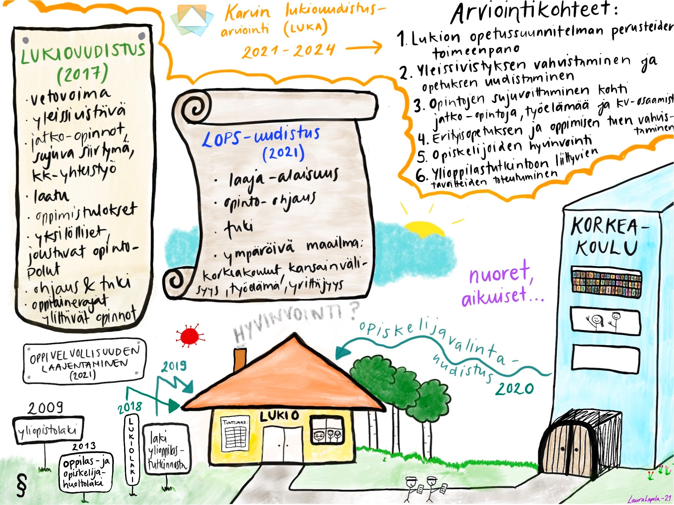
Notes:
Arviointi tuottaa tietoa lukion opetussuunnitelmien perusteiden toimeenpanosta, lukiouudistuksen onnistuneisuudesta ja toimivuudesta sekä uudistuksen tavoitteiden saavuttamisesta.
Arvioinnin tavoitteena on hyödyttää lukiokoulutuksen eri tasojen toimijoita tuottamalla tietoa siitä, miten uudistuksen keskeiset tavoitteet ovat toteutuneet eri puolilla Suomea ja mitkä tekijät ovat edistäneet tai vaikeuttaneet niiden toteutumista.
Arvioinnin eri vaiheissa tuotettua tietoa ja tuloksia voidaan hyödyntää lukiokoulutuksen ja koulutuksen ohjausjärjestelmän kehittämisessä.

Slide 6
Erityisopetuksen ja muun oppimisen tuen osahankkeen arviointikysymykset
Miten erityisopetus ja muu oppimisen tuki on lukioissa järjestetty?
Miten erityisopetus ja muu oppimisen tuki toteutuvat lukiokoulutuksessa?
Mitkä tekijät ovat edistäneet ja/tai estäneet erityisopetuksen ja muun oppimisen tuen toteuttamista?
Notes:
Vaihtoehto otsikoksi: Erityisopetukseen ja muuhun oppimiseen tukeen liittyvät arviointikysymykset

Slide 7
LUKA: Erityisopetuksen ja muun oppimisen tuen aineistot
Kevät 2023
Erityisopettajien kuulemiset ja kyselyt (n = 155)
Rehtorien seurantakyselyssä muutama kysymys oppimisen tuesta (n = 153)
Osana opiskelija- ja aineenopettajakyselyillä on tuotettu lisää tietoa oppimisen tuesta sekä laajemmin lukiokoulutuksesta
Opiskelijakysely marras-joulukuu 2023 (n= 2200, 60 lukiota)
Aineenopettajakysely helmi-maaliskuu 2024 (n = 791)
Tulokset julkaistaan loppuvuodesta 2024
Kohdejoukkoon kuuluu puolet Suomen lukioista (n = 186)

Slide 8
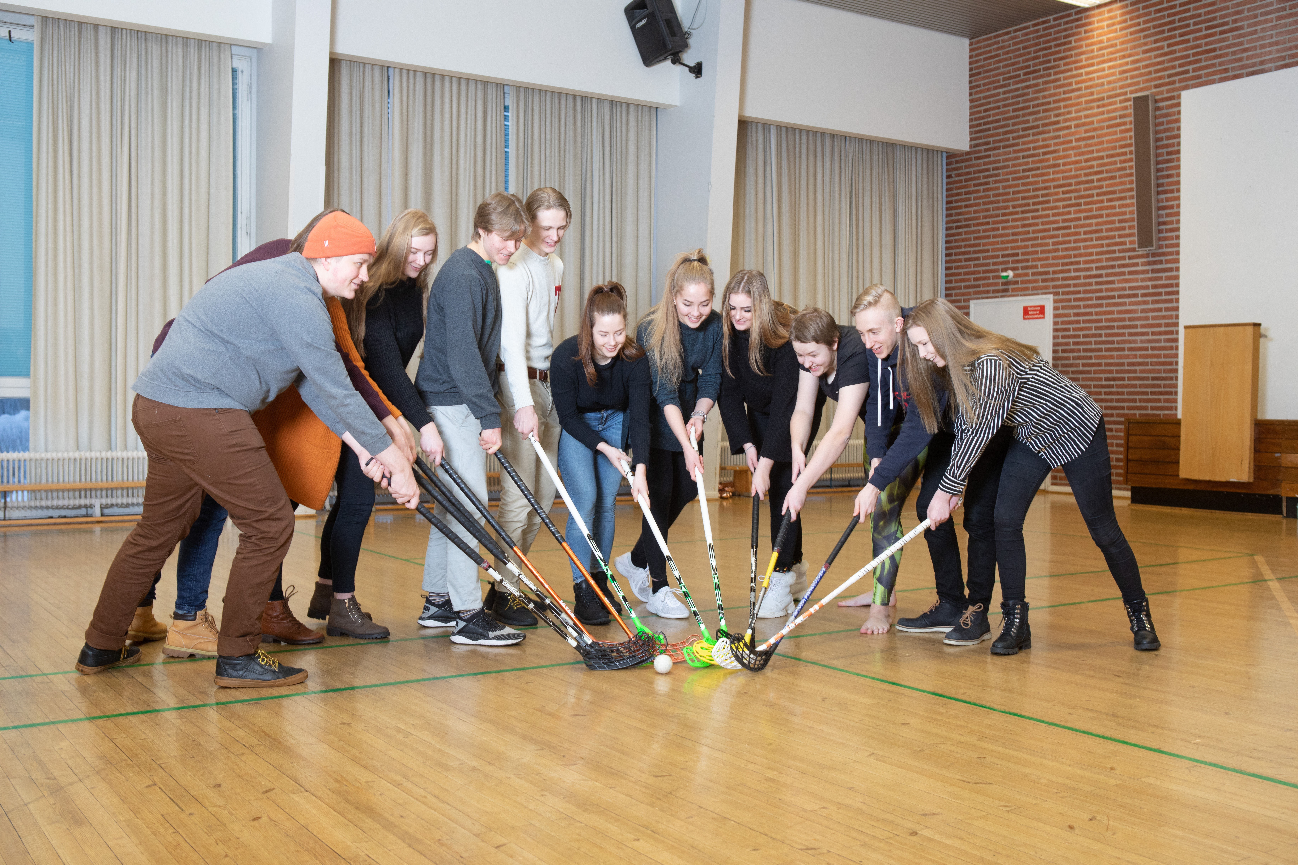
Keskeisiä arviointituloksia
KUVA Hanna Tarkiainen
Notes:
Onko kuvaajan nimi oikein?

Slide 9
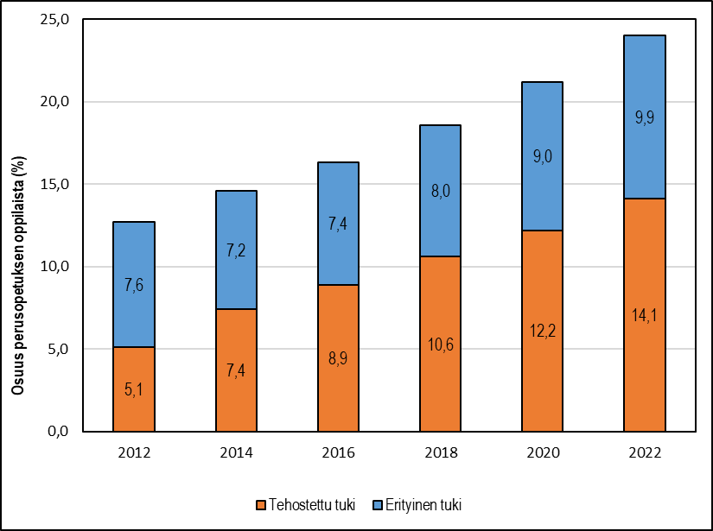
Lisääntyykö tuen tarve myös lukioissa?
Tarkkaavuuden ja toiminnanohjauksen tuen tarve on lisääntymässä jatkuvasti. Samoin motivaatiovaikeudet näyttävät lisääntyvän. (Erityisopettaja 9)
Tuen tarvitsijoiden määrä kasvaa, nepsypiirteisyys kasvaa. Eniten hirvittää jaksaminen, ahdistuneisuus ja muu sosiaalinen eristäytyminen. (Erityisopettaja 18)
Läsningen och språket blir sämre, studerande kommer att börja använda sig av Chatbottar, skolmotivationen hålls på låg nivå så länge "dopaminapparater" som datorer och telefoner är roligare att använda i skolan än lärobok och papper och penna. (Speciallärare 23)
Mielestäni opiskelija-aineksen akateemiset taidot ovat heikentyneet vuosi vuodelta yhä enemmän; toki hyviä opiskelijoita löytyy aina, mutta erityistä tukea tarvitsevien määrä on viime vuosina lisääntynyt. (Erityisopettaja 34)
Työssäni yläkoulun puolella on tällä hetkellä huomattavissa psyykkisen pahoinvoinnin vahva nousu, uskon tämän näkyvän seuraavien vuosien aikana lukio-opiskelijoiden parissa. (Erityisopettaja 55)
Tuen tarve tulee lisääntymään, koska lukioon tulee oppilaita, joiden kyvyt eivät riitä lukio-opiskeluun. Lukutaidon heikentyminen näkyy opinnoissa pärjäämisessä. Lisäksi opiskelijat kokevat lukion kuormittavana, mutta eivät osaa ottaa huomioon taustatekijöitä (liika somen käyttö, univaje, työskentely lukion aikana ym.) (Erityisopettaja 90)
Kuvio 1. Tehostettua ja erityistä tukea saavien oppilaiden osuudet perusopetuksessa (Vipunen 2023).

Slide 10
Oppimisen tuki: ensihavainnosta ylioppilastutkintoon
Notes:
-

Slide 11
Resursseista

Slide 12
Resursseista
Pystyn tällä resurssilla hoitamaan kartoitukset, testit ja lausunnot ja jonkin verran yksilöohjausta. Jos tavoitteena on oppitunteihin ja opetukseen osallistuminen, resurssi ei riitä alkuunkaan. Toisaalta ajattelenkin niin, että oppiaineisiin kohdistuvasta opetuksesta tuleekin vastata aineenopettajien. Yksilöohjaukseni kohdistuu lähinnä opiskelutaitoihin, ajankäyttöön, keskittymisen tukemiseen jne. (Erityisopettaja 69)
[---] Priorisoin lakisääteiset eli seulat, yksilötutkimukset ja lausunnot YTL:ään. Loppuja asioita hoidan, jos jää aikaa. [---] (Erityisopettaja 40)
I teorin finns det tid för vad som helst. Jag arbetar som speciallärare på heltid, och tid finns, trots att jag har andra uppgifter, så som medlem i ledningsgruppen, medlem i studerandevårdsgruppen, grupphandledare och tutorhandledare. En annan fråga är, i vilken utsträckning de olika sakerna förverkligas och hurdant intresse det finns för samarbete, bland mina kollegor. Jag har tid men har de? (Speciallärare 13)

Slide 13
Oppimisen tuen resurssit ja vastuiden määrittely
Määrittely: Tiedottaminen, tarpeen arviointi ja toteuttaminen
0,153
Aika: Kartoitus ja toteuttaminen
0,732
0,352
0,385
0,421
Määrittely: Yhteistyö ja vastuut
0,396
0,347
0,209
Taloudelliset resurssit
0,382
Aika: Viestintä ja yhteistyö
0,684
0,214
Henkilöstöresurssit

Slide 14
Tuen tarpeiden havaitseminen
0,513
Tuen tarpeen kartoittaminen opintojen alussa ja yhdessä opiskelijan kanssa
Määrittelyt: Tiedottaminen, tarpeen arviointi ja toteuttaminen
0,153
Aika: Kartoitus ja toteuttaminen
0,199
0,352
0,732
Määrittelyt: Yhteistyö ja vastuut
0,385
0,421
0,396
Tuen tarve havaitaan yleensä ensimmäisten kuukausien aikana (Erityisopettaja 32)
Kaikkia tuen tarpeessa olevia ei välttämättä havaita. (Erityisopettaja 51)
Tuen tarpeiden havaitseminen on täysin sattumanvaraista. (Erityisopettaja 70)
0,347
Keskiarvo 7,3
0,209
0,322
0,382
Aika: Viestintä ja yhteistyö
0,211
Taloudelliset resurssit
Kaikki tukea tarvitsevat havaitaan
0,214
0,200
0,684
0,213
Henkilöstöresurssit
0,226
Tieto edeltävästä oppilaitoksesta
0,242
Tiedonsiirto yläasteelta opiskelijan tarpeista. Meille tullaan lähes 30 yläasteelta. Lukion alussa on lähinnä opiskelijan vastuulla ottaa yhteyttä erityisopettajaan. Osittain tuen tarve tulee esiin vasta ajan myötä. (Rehtori 45)

Slide 15
Tuen toteutuminen: ”Kaikki opiskelijat saavat tarvitsemansa tuen”

Slide 16
Tuen toteutuminen: ”Kaikki opiskelijat saavat tarvitsemansa tuen”

Slide 17
Tuen toteutuminen: ”Kaikki opiskelijat saavat tarvitsemansa tuen”

Slide 18
0,526
Tuen tarpeen kartoittaminen opintojen alussa ja yhdessä opiskelijan kanssa
Määrittelyt: Tiedottaminen, tarpeen arviointi ja toteuttaminen
0,153
Aika: Kartoitus ja toteuttaminen
0,192
0,732
0,352
0,340
0,442
Keskustelu tarpeista aineenopettajien ja opojen kanssa
0,385
Määrittelyt: Yhteistyö ja vastuut
0,573
0,225
0,421
0,396
Tuen seuranta ja toimivuuden arviointi
0,203
0,347
0,137
0,209
0,588
Tuen toteuttaminen yhdessä opetushenkilöstön kanssa ja aineenopettajien eriyttäminen
0,382
-0.216
Taloudelliset resurssit
Aika: Viestintä ja yhteistyö
0,169
0,684
0,214
0,363
0,226
0,311
0,173
Kaikki tukea tarvitsevat havaitaan
Henkilöstöresurssit
0,221
0,212
Tieto edeltävästä oppilaitoksesta
0,237
0,138
0,506
0,194
0,167
Kaikki saavat tarvitsemansa tuen
Keskiarvo 7,2

Slide 19
Keskiarvoja
Ylioppilastutkinnon erityisjärjestelyihin liittyvät asiat 9,0–9,3
Tuen tarpeiden kartoitus lukio-opintojen alussa 8,7
Keskustelu tuen tarpeista opinto-ohjaajan kanssa 8,6
Aineenopettajien vastuut tuen järjestämisessä 7,6
Tukitoimien toimivuuden seuranta ja arviointi 7,6
Kaikki tuen tarpeessa olevat opiskelijat havaitaan 7,3
Kaikki opiskelijat saavat tarvitsevansa tuen 7,2
Tarvittavan tiedon saanti edeltävästä oppilaitoksesta 7,1
Notes:
Arviointineuvostolle esiteltiin nämä esimerkit

Slide 20
Stödet för lärande i de svenskspråkiga gymnasierna
Resultaten motsvarar i stora drag den nationella bilden.
De svenskspråkiga speciallärarna har en aning mer positiv uppfattning om resurserna än sina finskspråkiga kollegor.
Men: i sin helhet är deras uppfattning av hur väl stödet för lärande fungerar aningen mer negativ.
Skillnader mellan gymnasierna. En del speciallärare önskar mer systematik, samarbete och ”hela gymnasiet stöder”-tänkande.
Brister i det svenskspråkiga test- och kartläggningsmaterialet
Man borde titta lite närmare på vilka de svenskspråkiga utmaningarna är.

Slide 21
Tulosten yhteenvetoa ja pohdintaa
Kuva Hanna Tarkiainen

Slide 22
Suunta on oikea: Erityisopetuksen ja oppimisen tuen asema on vahvistunut lukioissa 1/2
Oppimisen tukea toteutettiin hyvin vaihtelevasti ennen lukiouudistusta - ja lukioiden välillä on edelleen suuria eroja.
Ylioppilastutkinnon erityisjärjestelyt ovat vakiintuneet, muuten oppimisen tuessa on paljon kehitettävää.
Resurssien lisäksi tuen toteuttamisessa tarvitaan vastuiden määrittelyä ja suunnitelmallisuutta.

Slide 23
Suunta on oikea: Erityisopetuksen ja oppimisen tuen asema on vahvistunut lukioissa 2/2
Hyvin toimiva oppimisen tuen kokonaisuus edellyttää pedagogista johtamista, selkeää organisointia ja vastuunjakoa.
Opiskelijoiden tarpeet ja oppimisen tuen tarjonta eivät aina kohtaa.
Opiskelijoiden oppimisen pulmien lisääntyminen haastaa lukioiden perinteiset toimintatavat ja henkilöstön toimenkuvat.
Yksittäiset lukiot eivät pysty ratkaisemaan yhteiskunnallisia haasteita.

Slide 24
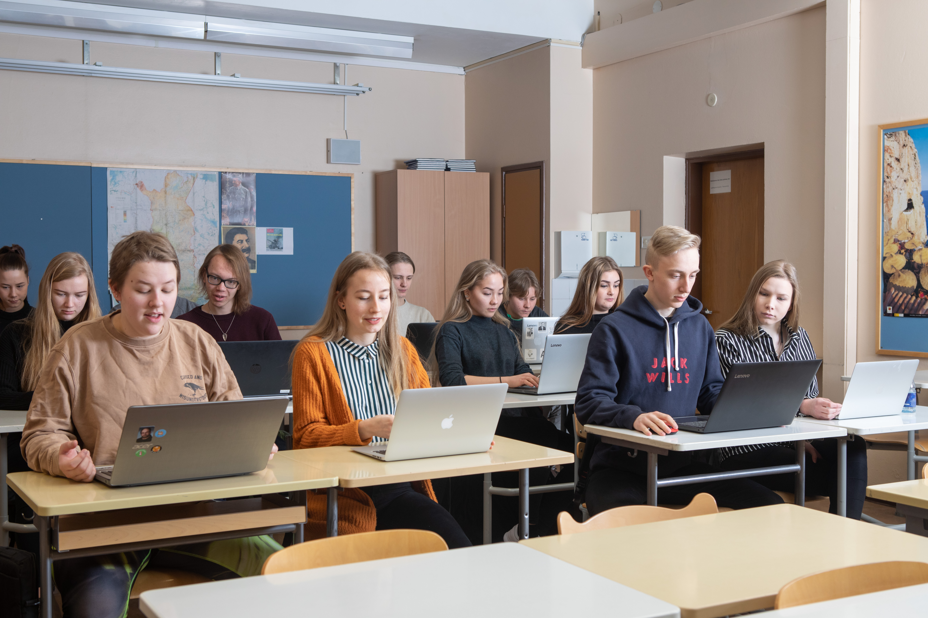
Kehittämissuositukset
Kuva: Hanna Tarkiainen

Slide 25
Kehittämissuositukset
Tiedonsiirtoa on kehitettävä niin, että opiskelijoiden aikaisemmat tuen tarpeet tulevat lukion tietoon.
Oppimisen tuen tarpeiden havaitsemisen käytäntöjä ja menetelmiä on kehitettävä systemaattisesti.
”Koko lukio tukee” –ajattelu vaatii selkeää työnjakoa ja vastuiden määrittelyä.
Oppimisen tuen toteuttaminen vaatii henkilöstön osaamisen kehittämistä.
Erityisopetuksen ja muun oppimisen tuen toteuttaminen edellyttää riittäviä ja oikein kohdennettuja resursseja.
Oppimisen tukea tulee kehittää luontaiseksi osaksi lukioiden toimintakulttuuria.
Notes:
Esityksessä konkretisoidaan näitä vähän enemmän -> jokaiseen kohtaan nostetaan esille konkretisoidaan

Slide 26
Lukion erityisopettajan puheenvuoro Maria Niskakoski, Schildtin lukio, Gradia, Jyväskylä

Slide 27
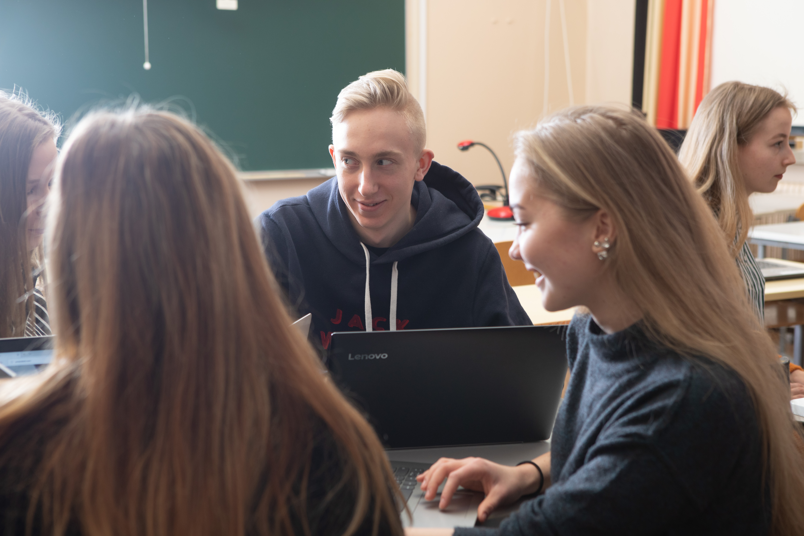
Mistä koostuu oppimisen tuki lukioissa? / Vad innebär stödet för lärande i gymnasierna?
Paneelikeskustelu
KUKUVA: Hanna Tarkiainen

Slide 28
Paneelin osallistujat
Mikael Eriksson, rehtori, Kyrkslätt gymnasium
Tuire Honkimäki, erityisopettaja, Helsingin suomalainen yhteiskoulu
Petri Lehikoinen, opetusneuvos, Opetushallitus
Nooa Silvonen, lukiolainen, Oulun suomalainen yhteiskoulu
Keskustelua vetävät Jan Hellgren & Jaana Saarinen, Karvi

Slide 29
Päätössanat / slutord
Salla Venäläinen, yleissivistävän yksikön johtaja

Slide 30
KIITOS!
TACK!
Notes:
Lisätään tänne raportin ja liite raportin tiedot: kansikuvat

